Slide 1

بسم الله الرحمن الرحیم
آموزش زبان فارسی
دکتر حاجی قاسملو

Slide 2
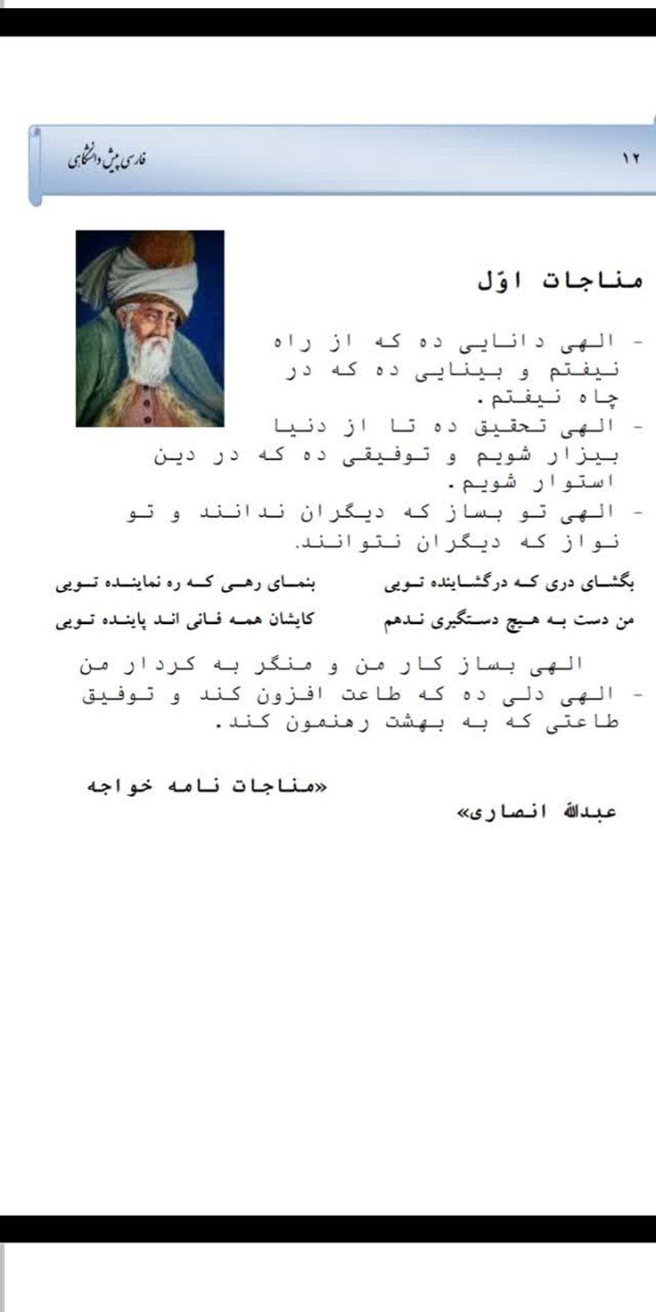

Slide 3
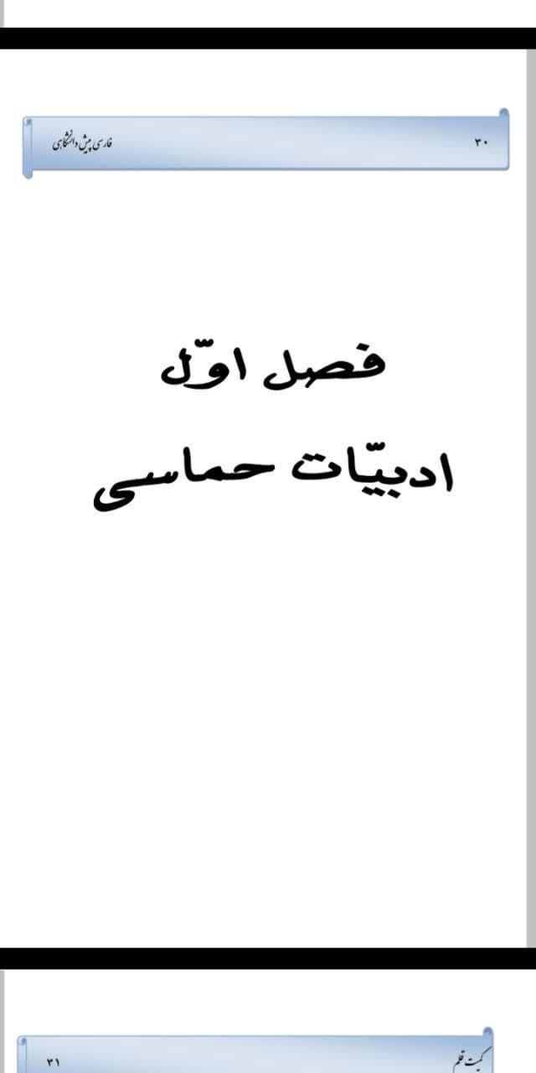

Slide 4
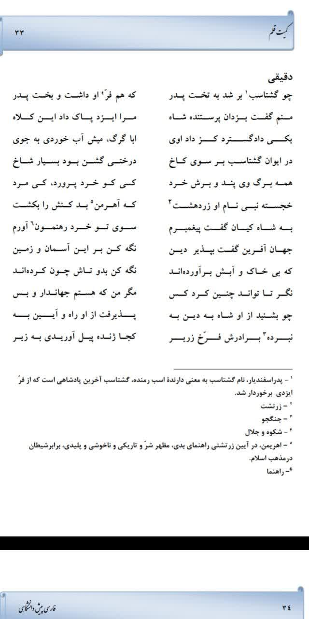

Slide 5
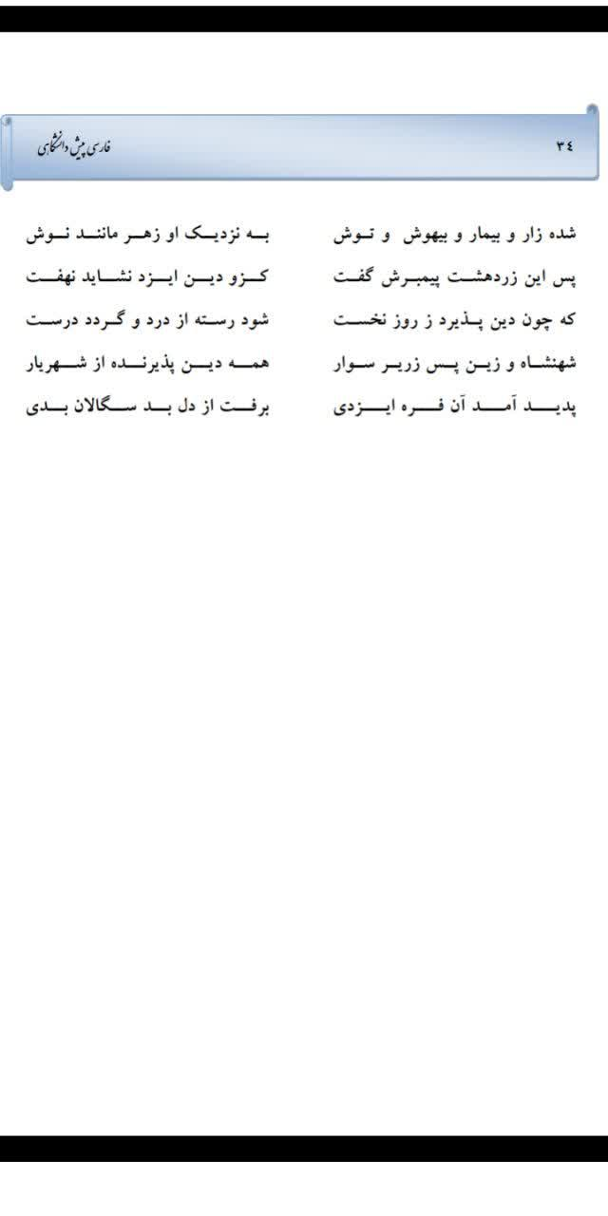

Slide 6
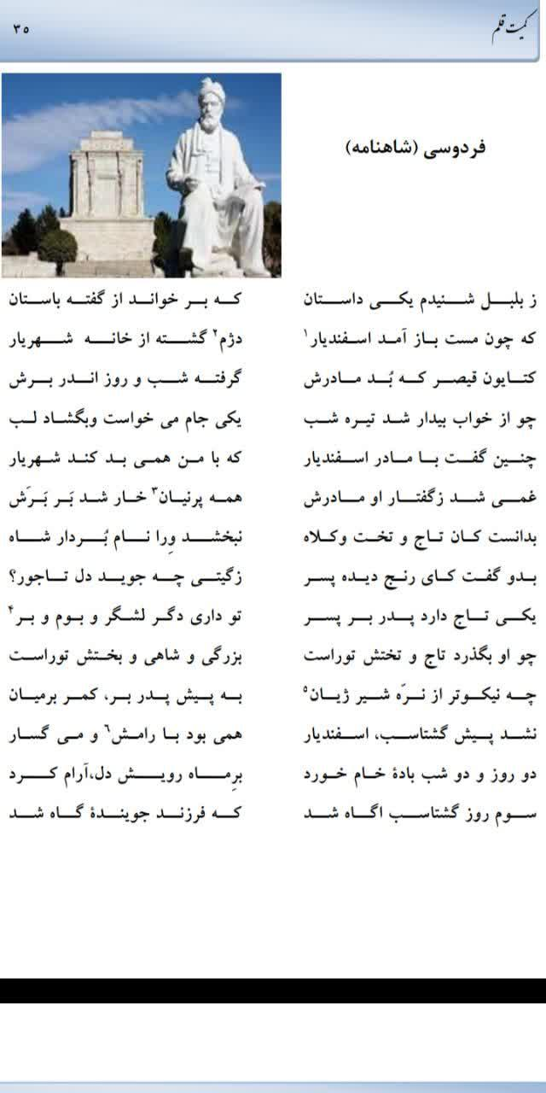

Slide 7
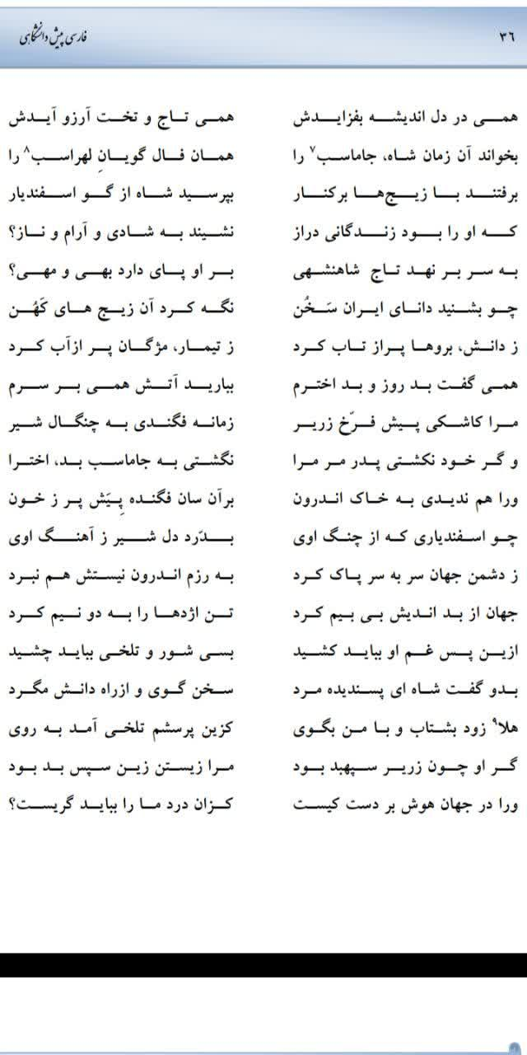

Slide 8
